Slide 1
Биология 8 класс
Внутренняя среда организма - кровь. Форменные элементы крови

Slide 2
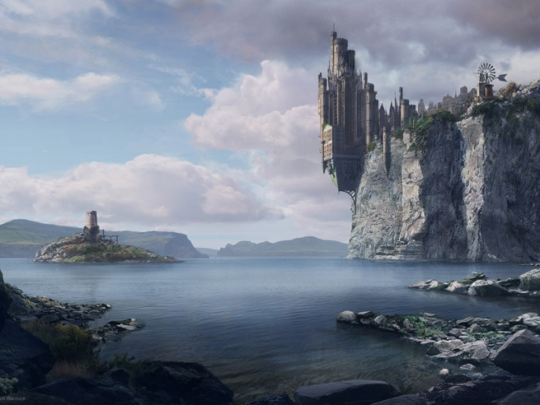
«В некотором царстве»
«В некотором царстве, в некотором государстве жили-были законопослушные граждане. Жили они очень дружно, во всем друг другу помогали, хотя и были такими маленькими, что увидеть их можно было только с помощью микроскопа. Жители разных провинций несколько отличались друг от друга внешне и владели определенной профессией, которую получали по наследству от своих родителей....»
О каком государстве идет речь и кто такие его жители?

Slide 3
Функции крови
№ п/п | Название функции | Сущность функции
1 | Дыхательная | Перенос О₂ от легких к тканям и СО₂ от тканей к легким
2 | Транспортная | Транспорт питательных веществ, продуктов обмена, тепла
3 | Гуморальная | Регуляция функций организма
4 | Защитная | Уничтожение и разрушение ядовитых веществ и микробов
5 | Терморегуляция | Поддержание постоянства температуры тела

Slide 4
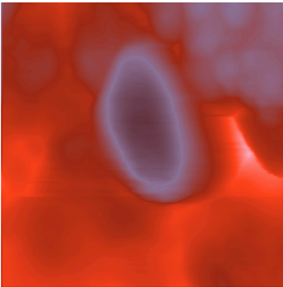
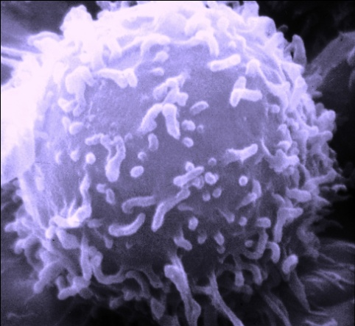
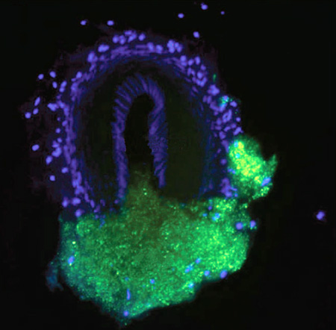
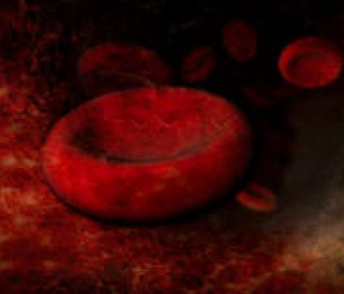
Кровь и ее состав

Slide 5
Сравнительная таблица форменных элементов
Клетки крови | Содержа-ние в мм³ | Строение | Функции | Продолжи-тельность жизни | Где образуются
Эритроциты | 4,5- 5,5 млн | Безядерные, содержат пигмент крови – гемоглобин | Дыхатель-ная | Средняя 120 дней | В красном костном мозге
Лейко-циты | 6-8 тыс | Бесцветные клетки, содержат ядра | Защитная | От нескольких суток до нескольких лет | В красном костном мозге и селезенке
Лимфоциты | 1750-2450 | Круглые клетки с темными ядрами | Способны образовы-вать антитела. Фагоцитоз | 100-200 дней | В селезенке, лимфоузлах

Slide 6
Лабораторная работа
Исследуйте микропрепарат крови лягушки, опишите форму и строение эритроцитов, сделайте рисунок.
Рассмотрите микропрепарат крови человека, найдите эритроциты и зарисуйте их.
Сравните эритроциты лягушки и человека. Свои результаты занесите в таблицу.

Slide 7
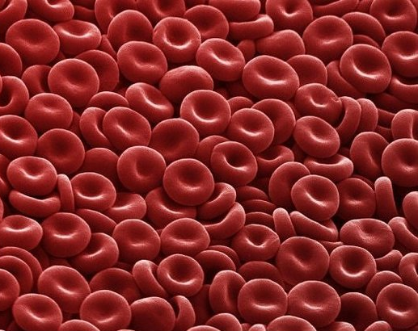
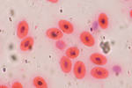
Эритроциты человека и лягушки под микроскопом

Slide 8
Сравнение эритроцитов человека и лягушки
№ п/п | Сравниваемые признаки | Эритроциты лягушки | Эритроциты человека
1 | Размеры | Крупные | Мелкие, большая поверхность
2 | Форма | Овальные | Двояковогнутые
3 | Количество | Мало | Огромное количество
4 | Наличие ядер | Есть | Нет

Slide 9
О каком государстве идет речь и кто такие его жители?
царство-государство – это организм человека;
граждане – клетки;
провинции – ткани;
воины – лейкоциты;
мудрые химики – лимфоциты (образуют особые вещества – антитела)
ненасытные обжоры – фагоциты;
химическое оружие – антитела;
чужеземные захватчики – бактерии, вирусы, чужеродные тела;
продавцы кислорода - эритроциты.

